Slide 1
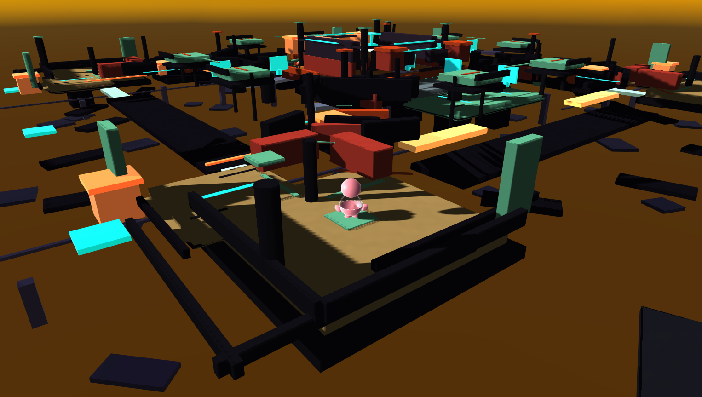
進捗報告
Shrinking Island の現状と、ゲームを作り直す方針
現状
M2 の足回りと Shrinking Island の土台は進んだ。
ただし、遊びとしては設計を見直す必要が出てきた。
島田 泰成
2026-06-23

Slide 2
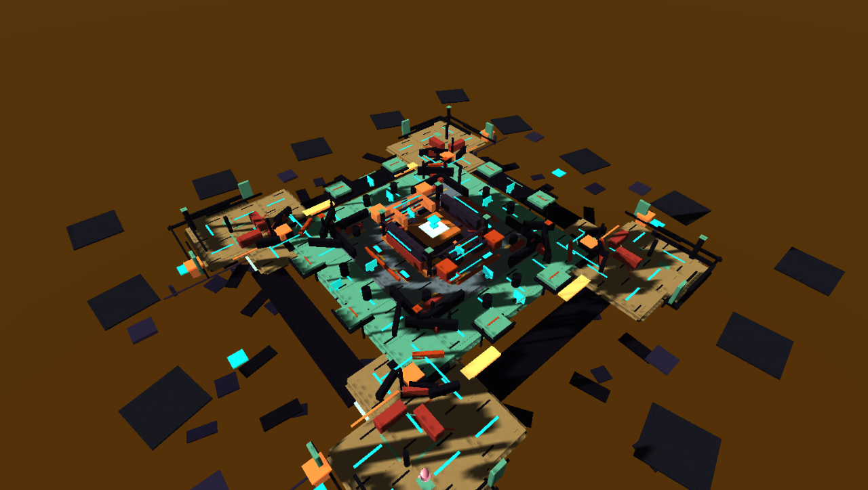
CURRENT
ここまでは、M2 の足回りを締めて M3 検証へ進める土台を作った
プレイ体感
縮む島 V8.10
品質管理
足・顔・移動・カメラの違和感を実測ベースで修正。
酔いやすい camera 演出は撤退。
4隅スポーン、外周ルート、橋、中央圧力、復帰 launcher まで再設計。
Console 0、EditMode 9/9、docs / review に直した理由を残した。
直線で中央へ行きづらくするため、switchback と incident pocket を追加。
中心へ向かうほど接触しやすい構造を狙った。
発表用デッキ、録画チェックリスト、ハンドオフを更新済み。
2

Slide 3
PROBLEM
でも、今のままだとゲームとして面白くない可能性が高い
問題 1
問題 2
問題 3
広くしただけだと、移動時間が伸びるだけ。
プレイヤー同士が自然にぶつかる理由が弱い。
障害物を足すほど、画面はリッチになるが遊びの目的が読みにくくなる。
今は情報量が多い。
中央が「安全地帯」に見えると、全員が同じ行動をして終わる。
駆け引きが薄い。
判断: V8 を磨き続けるより、V9 として遊びのルールから設計し直す。
3

Slide 4
DIAGNOSIS
足りないのは「ステージの広さ」ではなく、事故が起きる必然性
現状の構造
起きやすい行動
結果
安全な中央へ進む
他人を避けて移動
作業感
必要な構造
でも
結果
安全に行きたい
同じ通路に押し込まれる
事故
設計の中心文: 中央へ逃げたい。でも安全ルートほど他プレイヤーとぶつかる。
4

Slide 5
V9 CONCEPT
V9 は「強制合流するバトルコース」に作り直す
1. 強制合流
2. 中央を奪い合う
3. スキル用途を固定
開始は4隅。
10秒以内に、2人以上が同じ橋・通路・中央入口へ入るようにする。
中央はただの安全地帯にしない。
触るとゲージ、回復、スコアなどの報酬を置く。
dash は押し出し。
jump は段差・崩落越え。
pulse は中央と橋の制圧。
見た目は広く、実際の接触ポイントは狭く。遊びは「逃げる」ではなく「逃げたいのにぶつかる」。
5

Slide 6
ROUND FLOW
新しい 1 ラウンドの流れ
0-5s
5-15s
15-30s
30s-
4隅スタート
外周崩落
中央争奪
最終圧縮
目的地と危険ルートを読む
同じ橋へ押し出される
dash / pulse で押し合う
jump / 復帰 / KO が連鎖
発表での言い方
今の V8 は土台として使うが、面白さの核は V9 で作り直す。次回は 30 秒以内に 2 回以上事故が起きる灰色ブロック版を見せる。
6

Slide 7
NEXT CHECK
次に作る V9 は、見た目より先に面白さを検証する
合格条件
確認すること
やらないこと
30秒以内に接触が2回以上起きる。
中央到達が作業ではなく、奪い合いになる。
dash / jump / pulse の使いどころが、それぞれ違って見える。
KO が納得できる。
装飾を増やして誤魔化さない。
広さだけを増やさない。
動画映えだけで判断しない。
次の報告目標: V9 の灰色ブロック版で、1 ラウンドの流れと事故ポイントを動画で見せる。
7

Slide 8
ありがとうございました
次回: Shrinking Island V9 の作り直し版を、2P事故が起きる形で検証
今日の結論
M2 の足回りと技術土台は進んだ。
ただしゲームとしての面白さは、V8 の延長では弱い。
V9 では「強制合流」「中央争奪」「スキル用途」を先に作る。
8

